Slide 1


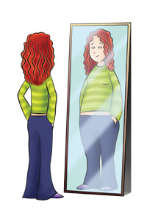

Aprender del fracaso
¿Para qué soy bueno (a)? 1.4 ¿En qué me gustaría mejorar?
Autoconocimiento

Slide 2


¿Cuál es el objetivo de la lección?
Que los estudiantes reconozcan en sus fracasos oportunidades de crecimiento.
¿Por qué es importante?
Porque podrán reconocer que el fracaso es parte de lo que significa tomar riesgos para la consecución de sus metas.
CONTEXTO
¿Qué distingue a los grandes líderes? Según Peter Senge, experto mundial en liderazgo, un líder es alguien que toma riesgos. Queremos que tú seas un líder y que ayudes a tus estudiantes a que lo sean. Para esto es importante ser consciente que tomar riesgos implica la posibilidad de fracasar o equivocarse. Por tal razón es fundamental apoyar a tus estudiantes para que no tengan miedo a cometer un error. Específicamente en el ámbito escolar, no habrá aprendizaje significativo si el estudiante no se involucra con el contenido de manera activa, asumiendo también que esto implica cometer errores. Para que esto tenga un impacto directo sobre su desarrollo académico es esencial trabajar con tus estudiantes el valor formativo de los errores, así como generar un ambiente seguro en la clase, donde equivocarse no esté mal visto.

Slide 3
Introducción
Alberto aprendió a hablar hasta los tres años de edad. Sus maestros de la escuela pensaron que tenía problemas de aprendizaje. Un profesor de la primaria le dijo que nunca conseguiría nada en la vida.
A los 16 años intentó ingresar a la universidad, pero no pudo por sus malos resultados en una materia. Ingresó al año siguiente y se matriculó en el área de ciencias y matemáticas. Tras graduarse no encontró trabajo como profesor. Tuvo que trabajar en una oficina para mantenerse. ¡Pobre Alberto! Probablemente muchos estarán de acuerdo con que este joven ha fracasado en su vida.
¡Esperen, aún no termina la historia! Sigamos. Alberto no se dio por vencido. Trabajó duro por muchos años y en 1921 ganó el premio Nobel de Física. ¿Has escuchado hablar de Albert Einstein?

Slide 4
Actividad 1: Pídeles a los estudiantes que trabajen de manera individual.
Piensen en alguna ocasión en que sentiste el fracaso. Por ejemplo, cuando tras haber estudiando mucho, reprobaste o sacaste una calificación baja en el examen de matemáticas
• A modo de que hagan explícitas sus ideas previas, solicita que respondan las preguntas referidas de:
¿Cómo se sienten al fracasar?
_________________________________________________________________________________________________________________
b) ¿Qué hacen cuando fracasan?
______________________________________________________________________________________________________________
Si tienes tiempo, puedes tomar un par de minutos para que compartan en equipos pequeños sus respuestas.

Slide 5
Actividad 2: En equipos de tres, lean el extracto del discurso de J.K. Rowling, la autora de la saga de Harry Potter
“Creo que es justo decir que bajo cualquier parámetro convencional, siete años después del día de mi graduación, yo había fracasado en una escala épica. Mi excepcionalmente corto matrimonio había explotado, no tenía trabajo, era una madre soltera y era tan pobre como se puede llegar a serlo en Gran Bretaña sin estar en situación de calle. Los miedos que tanto mis padres como yo misma teníamos sobre mi futuro se hicieron realidad: desde cualquier perspectiva yo era el fracaso más grande del que tenía noticia.
Ahora bien no me paro frente a ustedes y decirles que el fracaso es divertido. Ese periodo de mi vida fue muy obscuro (…)
entonces, ¿por qué hablar de los beneficios del fracaso? simplemente porque fracasar significa remover todo lo que no es esencial. el fracaso me enseñó cosas sobre mi misma que no habría podido aprender de otra manera. descubrí que tengo una fuerza de voluntad férrea y más disciplina de la que había sospechado; también me di cuenta de que tenía amigos cuyo valor era superior al precio de los rubíes.
nunca te reconocerás verdaderamente o sabrás las fuerzas de tus relaciones, hasta que la adversidad te haya puesto a prueba.

Slide 6
Actividad 3: Ahora pide que comenten y respondan las preguntas de esta actividad.
-Comenta qué fue lo que te pareció más importante de la lectura. ?
____________________________________________________________________________________________________
-¿Cuál es el valor formativo del error?
______________________________________________________________________________________________________________________________________________________
DOCENTE: Para el segundo cuestionamiento puedes compartir un ejemplo de tu experiencia. Ejemplo: Una vez me equivoqué al corregir un examen de un estudiante. Cuando vi su cara de tristeza le pregunté qué le había pasado. Me dijo que pensaba que le habría ido mejor en el examen. Finalmente, lo revisamos y me percaté de mi error. Eso me ayudó a elaborar un método para corregir los exámenes con más cuidado y ahora siento que soy un mejor profesor.

Slide 7
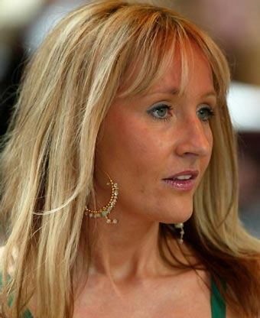
DATOS INTERESANTES DE LA AUTORA:
-Es una novelista, productora de cine y tv, guionista, filántropa nacida en Inglaterra en 1965.
-Creadora de una de las novelas de fantasía más exitosas de todos los tiempos, Harry Potter.
Ha vendido más de 400 millones de copias.
Sus libros se han traducido a 67 idiomas.
Su fortuna se estima en 230 millones de libras, mas o menos $5,400 cinco mil cuatrocientos millones de pesos.
Comenten con tus compañeros de equipo y respondan:
I-De acuerdo con la autora ¿qué podemos obtener del fracaso?
_______________________________________
II-Lee el siguiente proverbio chino: “el fracaso es la madre del éxito. ¿Cómo explicarías su significado?_________________________________________________________________________
Docente: Para la 2ª pregunta usa una experiencia de la clase o de la escuela para ejemplificarlo.
Imagen tomada del Programa Construye T de la SEP.

Slide 8
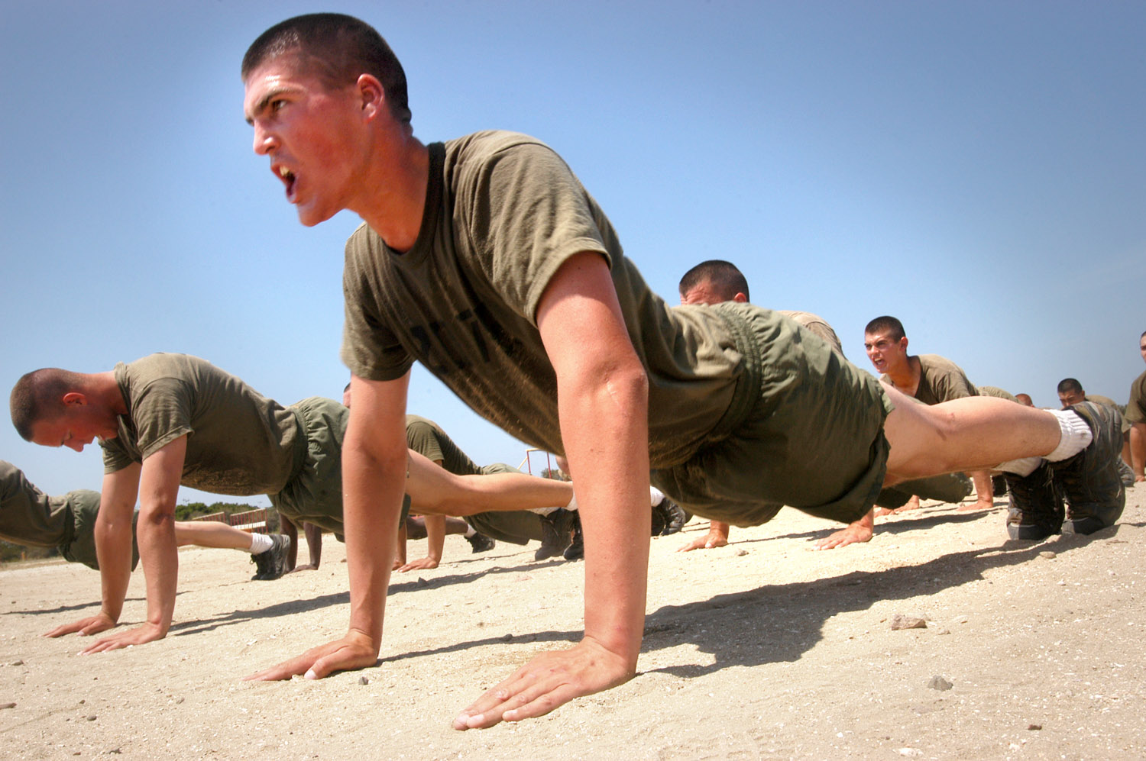
RESUMEN:
Fracasar te hace sentir mal. No es algo agradable. Pero es inevitable cuando tomas riesgos para lograr cosas importantes como tus metas. Ante el fracaso surgen emociones. Aunque éstas puedan ser intensas, siempre pregúntate qué quieres hacer con ellas.
No puedes cambiar lo que pasó, pero lo que si puedes hacer es decidir cómo quieres ser, qué quieres lograr, qué actitud quieres adoptar ante un momento desfavorable y qué puedes aprender de la situación que etiquetas como fracaso.
Imagen tomada del Programa Construye T de la SEP.

Slide 9

ESCRIBE ¿Qué te llevas de esta actividad?
____________________________________________________________________________________________________________________________________________________________________________________________________________________________________________________________________________________________________________________________________________________________________________________________________________________________________________________________________________________________________
¿Quieres saber más?
Te recomendamos ver el video en you tube de Iñigo Sáenz de Urturi quien nos comparte algunas reflexiones útiles relacionadas al fracaso, que se titula: “El fracaso, el combustible de tu éxito: Iñigo Saenz de Urturi at TEDxLeon”
Imágen prediseñada de office Online

Slide 10
EVALUACIÓN DE LA SESIÓN Prepa: Grupo: Turno:
De acuerdo a las siguientes afirmaciones, seleccione la opción que refleje su opinión
Rubro | Totalmente en desacuerdo | En desacuerdo | Neutral | De acuerdo | Totalmente de acuerdo
Los estudiantes explicaron con sus propias palabras qué es y cómo se aprende del fracaso .
Los estudiantes mostraron interés y se involucraron en la actividad.
Se logró un clima de confianza en el grupo.
¿Qué funcionó bien y qué efectos positivos se observaron al realizar la actividad?
Descripción de dificultades y áreas de oportunidad
¿Qué alumnos no realizaron la actividad? 1. 2. 3. 4. 5.

Slide 11
Gracias

